Slide 1

从Airflow开始构建DATA PIPELINE

Slide 2
Apache Airflow
airflow是什么？

Slide 3

Apache Airflow是什么
Airflow是一个编写，调度，监控工作流(也叫做DAG，有向无环图)的平台

Slide 4
Apache Airflow是什么
历史
Airflow was created @ Airbnb in 2015 by Maxime Beauchemin
Max launched it @ Hadoop Summit in Summer 2015
On 3/31/2016, Airflow —> Apache Incubator
现状
https://github.com/apache/incubator-airflow
3300+ Forks
9700+ GitHub Stars
600+ Contributers
200+ companies using it
17 Commiters/Maintainers

Slide 5
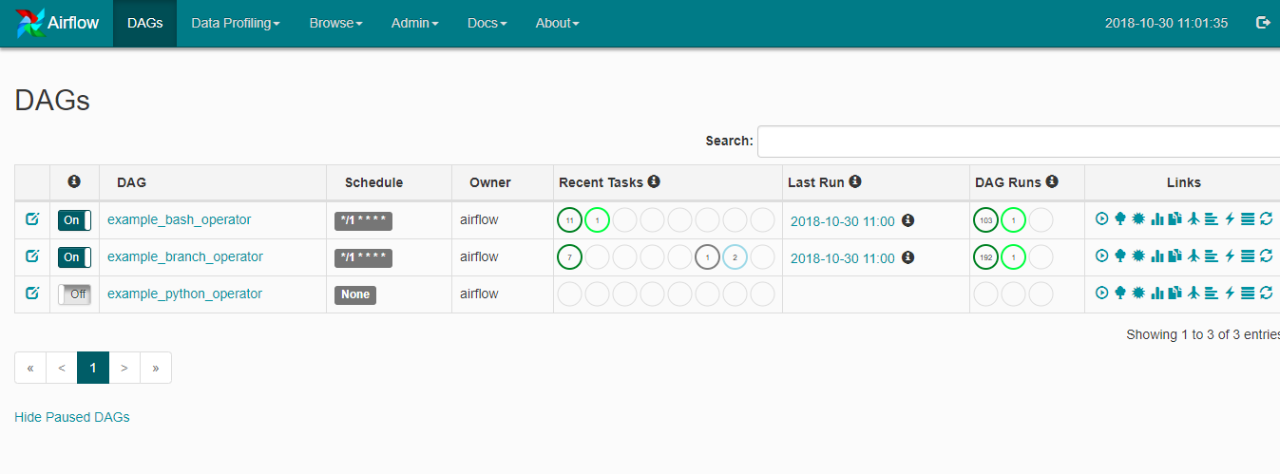
Airflow UI：概览

Slide 6
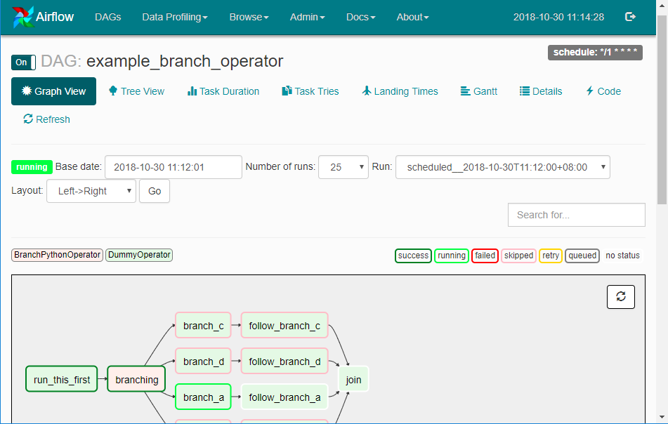
Airflow UI：DAG可视化

Slide 7
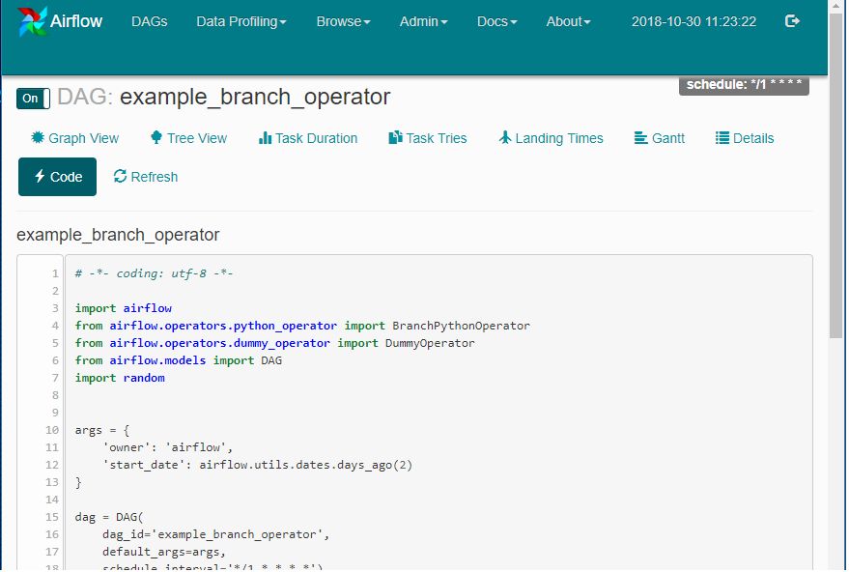
Airflow UI：使用python定义DAG

Slide 8
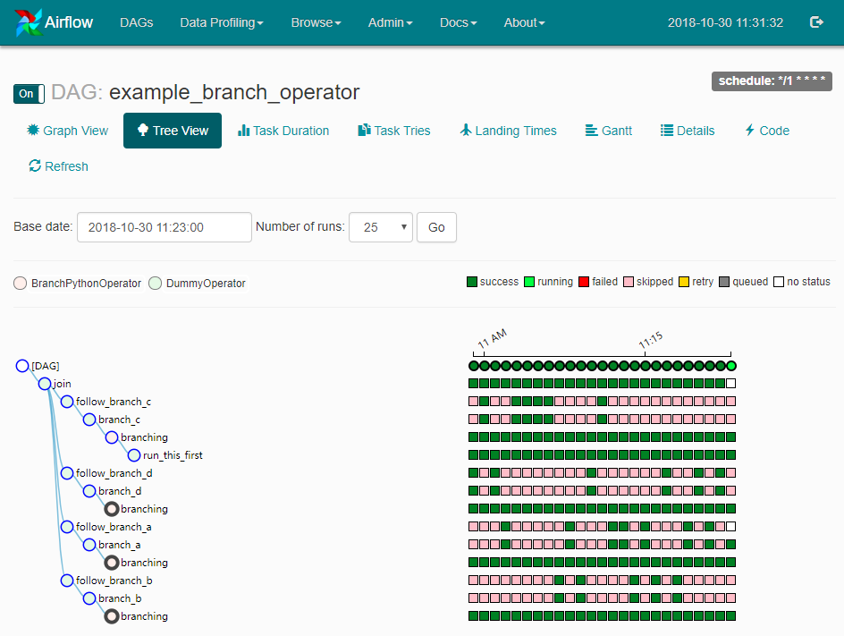
Airflow UI：Tree View查看任务执行总览

Slide 9
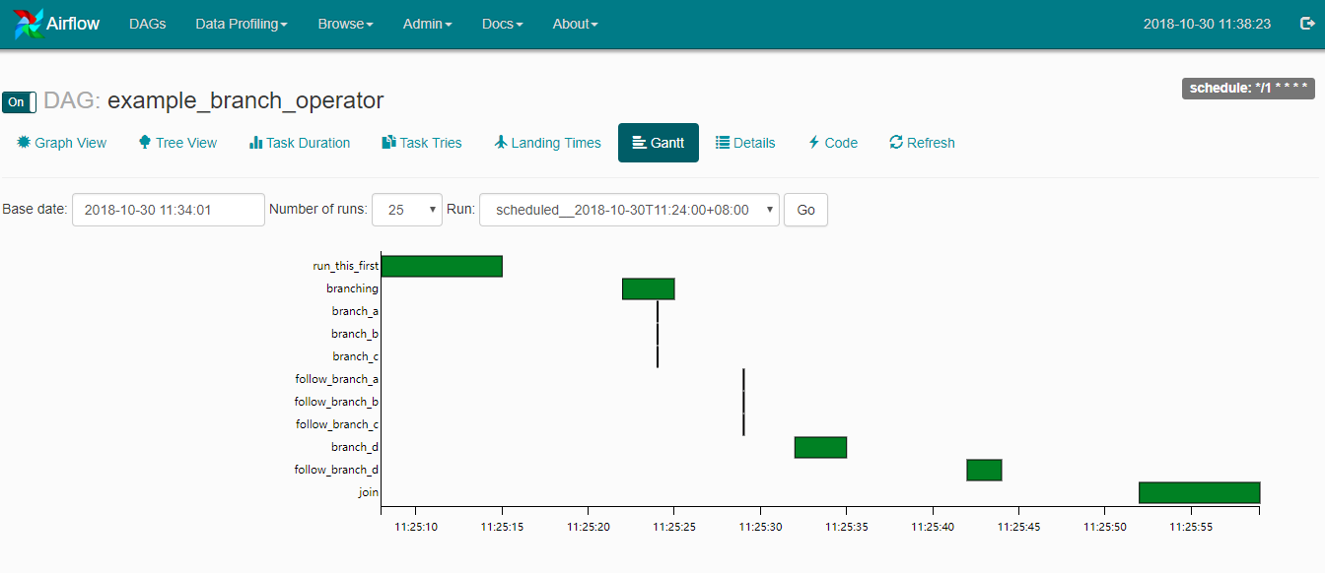
Airflow UI：甘特图查看任务耗时

Slide 10
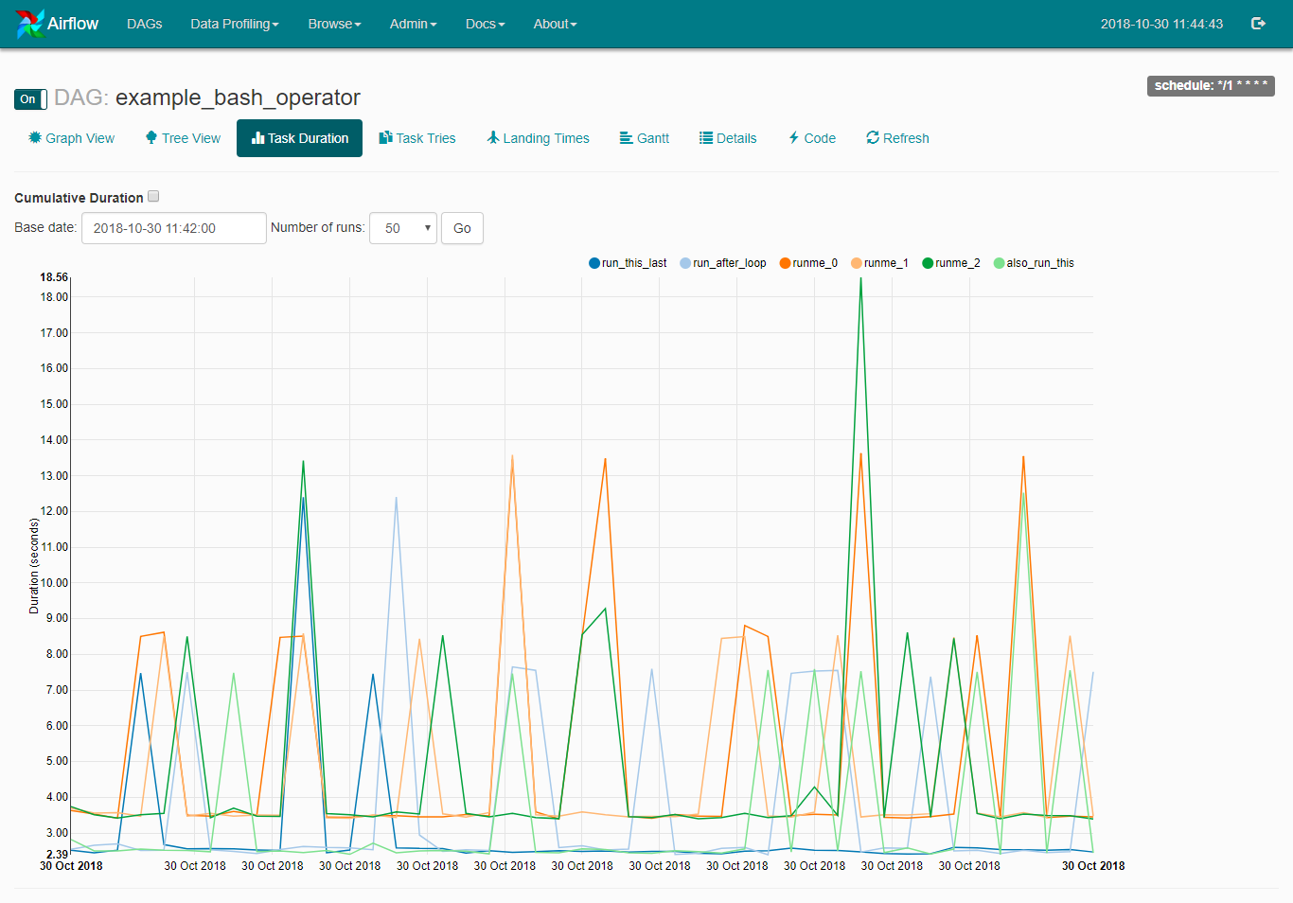
Airflow UI：Task Duration查看耗时曲线

Slide 11
Apache Airflow
为什么使用airflow？

Slide 12
为什么使用Airflow
什么场景使用类似Airflow这样的工作流系统？
ETL Pipelines
Machine Learning Pipelines
Predictive Data Pipelines
• Fraud Detection, Scoring/Ranking, Classification,
Recommender System, etc…
General Job Scheduling (e.g. Cron)
• DB Back-ups, Scheduled code/config

Slide 13
为什么使用Airflow
一个好的工作流系统应该具备：
调度任务依赖图
• Workflow = A DAG of Tasks
处理任务失败
失败报警/日志
监控任务执行的耗时
强制SLA
• 可以实现耗时/正确性SLA无法实现时报警
良好的横向扩展能力，支撑业务增长

Slide 14
为什么使用Airflow
Airflow额外提供了：
代码即配置
非常易用漂亮的UI
单一的配置文件airflow.cfg
资源池
良好的可扩展性

Slide 15
Apache Airflow
Airflow原理介绍

Slide 16
Airflow原理介绍
Airflow是一个编写，调度，监控工作流(DAG)的平台，包含下列组件：
DAG调度器
Web UI
功能完善的命令行
Celery/Dask Workers

Slide 17
Airflow原理介绍：架构图
Web
Server
用户通过Airflow UI调度和管理DAG
Web Server将生成的调度信息保存到meta DB
Scheduler获得调度信息并将任务分发给worker
Worker从消息队列里获得任务并执行
Meta
DB
scheduler
Redis/RabbiMQ
worker
worker
worker

Slide 18
Airflow原理介绍
Airflow核心概念：
DAG：描述任务之间执行的顺序
Operator： 描述任务的模板
Sensor：特殊的operator，持续等待某个条件满足
Task：使用参数实例化的Operator
Task Instance：DAG调度产生的Task实例
Hooks：连接外部系统和数据库(Hive,MySQL…)的接口，方便开发Operator
Pools：限定某类任务的最大并发数，防止单一任务占用太多系统资源
Queues：使用Celery Worker时，可以为特定的worker设置特定的队列
Xcoms：用来多个任务之间进行通信，支持Push/Pull两种模式
Variables：airflow运行时系统的全局变量，可以自行在WEB界面上定义

Slide 19
Apache Airflow
Airflow案例分享

Slide 20



案例：邮件打分和处理
S3
企业A
邮件每15分钟上传到S3
S3
企业B
Spark
企业C
SNS
Airflow每小时启动Spark任务进行邮件打分。将打分后的邮件写入S3。
用户收到危险邮件报警，并可以实时查看
SQS
Importer导入邮件打分和统计信息
DB
DB Importers

Slide 21
案例：邮件打分和处理代码

Slide 22
Apache Airflow
Airflow部署

Slide 23
Airflow安装
Airflow由python编写，目前的最新版本是1.10.0，可以通过pip安装
• pip install apache-airflow
• pip install apache-airflow[celery] apache-airflow[mysql] …
Airflow依赖的包很多，有的还有特定版本要求，强烈建议使用virtualenv创建单独的目录和环境
Airflow支持python2.7和python3.x，建议直接使用python3.6即可
可以直接克隆http://git.xin.com/ai/airflow.git
内置优化过的默认配置
一键安装脚本，自动打patch修复bug，优化界面
内置基于zookeeper的HA辅助程序，确保集群中最多只有一个scheduler运行

Slide 24
Airflow常用配置
core
executor：生产环境一般使用CeleryExecutor，开发可以用SequentialExecutor
sql_alchemy_conn：生产环境一般用MySQL，开发可以用sqlite
max_active_runs_per_dag：每个DAG允许的最大运行实例，为了防止并发运行导致问题，设置成1
webserver
authenticate：是否开启用户认证，生产环境需要开启
auth_backend：认证方式，一般生产环境使用airflow.contrib.auth.backends.ldap_auth
smtp：为了收到报警邮件，按公司邮箱实际情况设置
ldap：webserver开启ldap认证后，相应配置这里

Slide 25
Airflow常用配置
celery
worker_concurrency：celery工作进程数，一般根据task的情况设置成系统cpu核数1到2倍之间
broker_url：消息队列服务，一般使用redis即可，简单高效
result_backend：任务结果数据库，任务状态更新会存于此地，一般使用MySQL
scheduler
authenticate：是否开启用户认证，生产环境需要开启
auth_backend：认证方式，一般生产环境使用airflow.contrib.auth.backends.ldap_auth
scheduler_heartbeat_sec：scheduler开启新任务的间隔，一般设置成3到5秒
run_duration：scheudler运行多长时间后就退出，一般需要设置来规避scheduler挂死的BUG

Slide 26
Airflow的问题
BUGS
scheduler循环轮询占用cpu过高
scheduler有时候挂住不调度任务
CONS
scheduler是基于轮询机制而不是事件驱动，任务调度延时至少几秒
组建集群时，系统只能运行一个scheduler实例，否则会引发调度混乱
Airflow支持设置时区，但是web界面只显示UTC时间
https://cwiki.apache.org/confluence/display/AIRFLOW/Common+Pitfalls
https://caserta.com/data-blog/airflow-tips-tricks-pitfalls/

Slide 27
Airflow集群
redis
zookeeper
WorkerNode(1)
WorkerNode(2)
WorkerNode(N)
ActiveMaster
StandbyMaster
Executor
(1-n)
Executor
(1-n)
Executor
(1-n)
scheduler
Web
server
Web
server
scheduler
…
MySQL
Load
Balancer

Slide 28
Apache Airflow
Airflow开发

Slide 29
Task四项原则
Deterministic
- Given a particular input, will always produce the same output. The underlying tasks execute in the same sequence
Idempotent
- Transform can be applied multiple times without changing the result beyond the first application
Immutable source and sink
- Cannot be modified after execution
Side effect free
- Current job doesn’t affect any any others

Slide 30
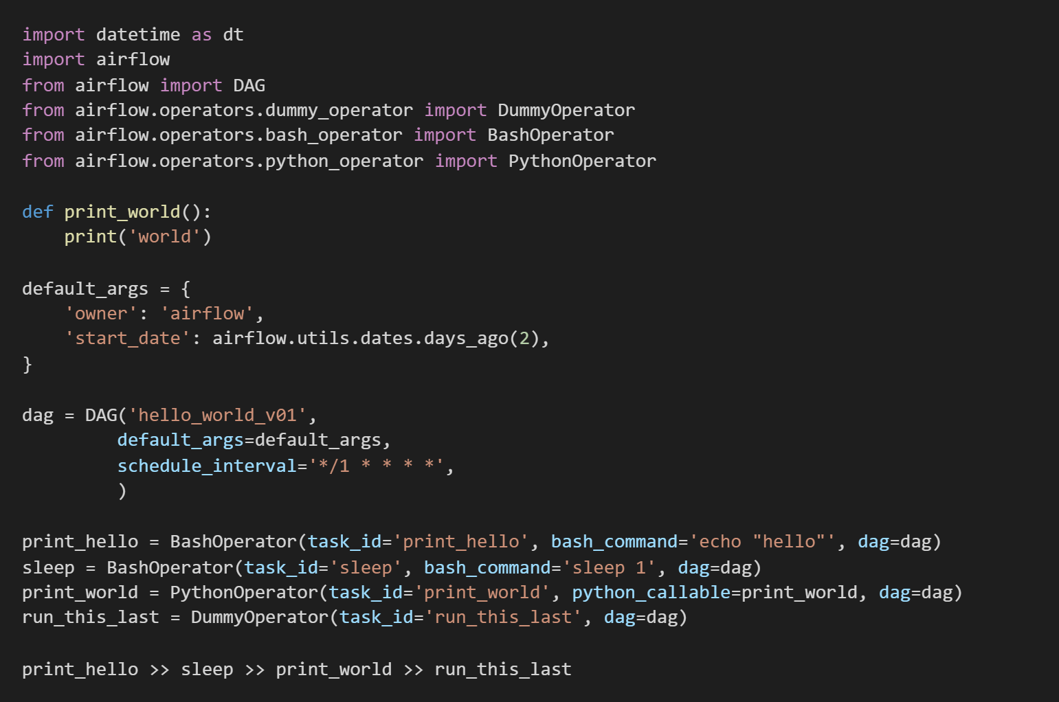
Hello
World

Slide 31
Tips 1：写代码之前先画出DAG
获取用户特征
等待xxx Hive表
昨天的数据
将模型保存到hdfs
使用xgboost训练
获取车辆特征

Slide 32
Tips 2：DAG的输出应该是可重复的
不要使用insert/append，使用UPSERT
输入和输出增加时间戳标识
{{ prev_execution_date }}/{{ execution_date }}/{{ next_execution_date }}作为数据输入的时间边界，用于增量批处理
spark.conf.set("spark.sql.sources.partitionOverwriteMode","dynamic")
data.write.mode("overwrite").insertInto("partitioned_table")
上述只是建议，是为了保证任务可重复执行，数据可回溯，实践中只要本着这个基本原则设计即可

Slide 33
Tips 3：任务中避免使用now()，使用宏
Airflow支持jinja模板，可以灵活的定义输入参数
https://airflow.apache.org/concepts.html#jinja-templating
Airflow支持宏和全局变量
https://airflow.apache.org/code.html#macros

Slide 34
Tips 4：任务设计成原子的，事务的
类似数据库事务，要么全部成功要么全部失败，失败后能恢复之前的状态
实践中不一定能够做到，但是设计任务时候一定要能处理失败的情况并且可以通过重试来解决大部分错误

Slide 35
Tips 5：DAG代码应该逐步小幅度迭代
DAG的命名最好结合版本号，比如my_dag_v1
DAG大的修改通过创建新版本的DAG来实现
尽量避免使用动态DAG，不方便在UI上查看状态，可以使用Branch Operator达到类似的效果

Slide 36
Tips 6：使用Airflow内置的Connection
Airflow内置Connection管理功能，管理员可以配置
Operator可以通过名字引用Connection来使用
安全考虑，避免将密码放在DAG文件中

Slide 37
Tips 7：不要将临时数据和状态存到本地磁盘
Airflow作为一套分布式部署的系统，worker node可能分布在不同的机器
任务之间的少量数据传递可以通过XCom实现
任务之间大量的数据传递可以通过HDFS/S3/NFS等实现
特殊情况需要整个DAG只在某一台机器运行的，可以通过设置那台机器上worker的队列并在DAG中指定队列实现

Slide 38
Tips 8：不要在DAG文件外层放入太多逻辑
核心逻辑都应当封装在operator/sensor中，DAG文件负责定义依赖关系
Airflow会频繁的解析DAG文件，DAG中的外层代码会经常调用
如果使用动态DAG，确保能快速生成DAG，否则会影响调度系统的运行

Slide 39
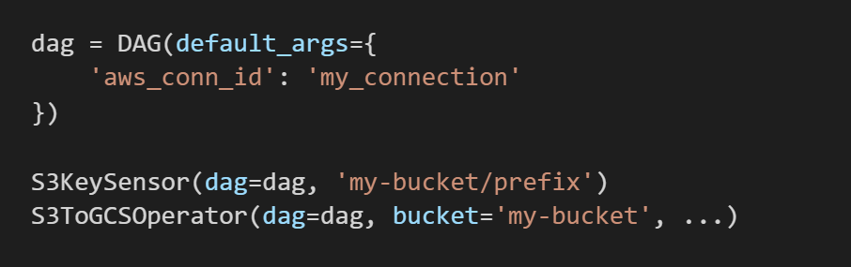
Tips 9：使用DAG的default_args参数
DAG的default_args参数会传递给由它构造的所有Operator
https://airflow.apache.org/concepts.html#default-arguments

Slide 40
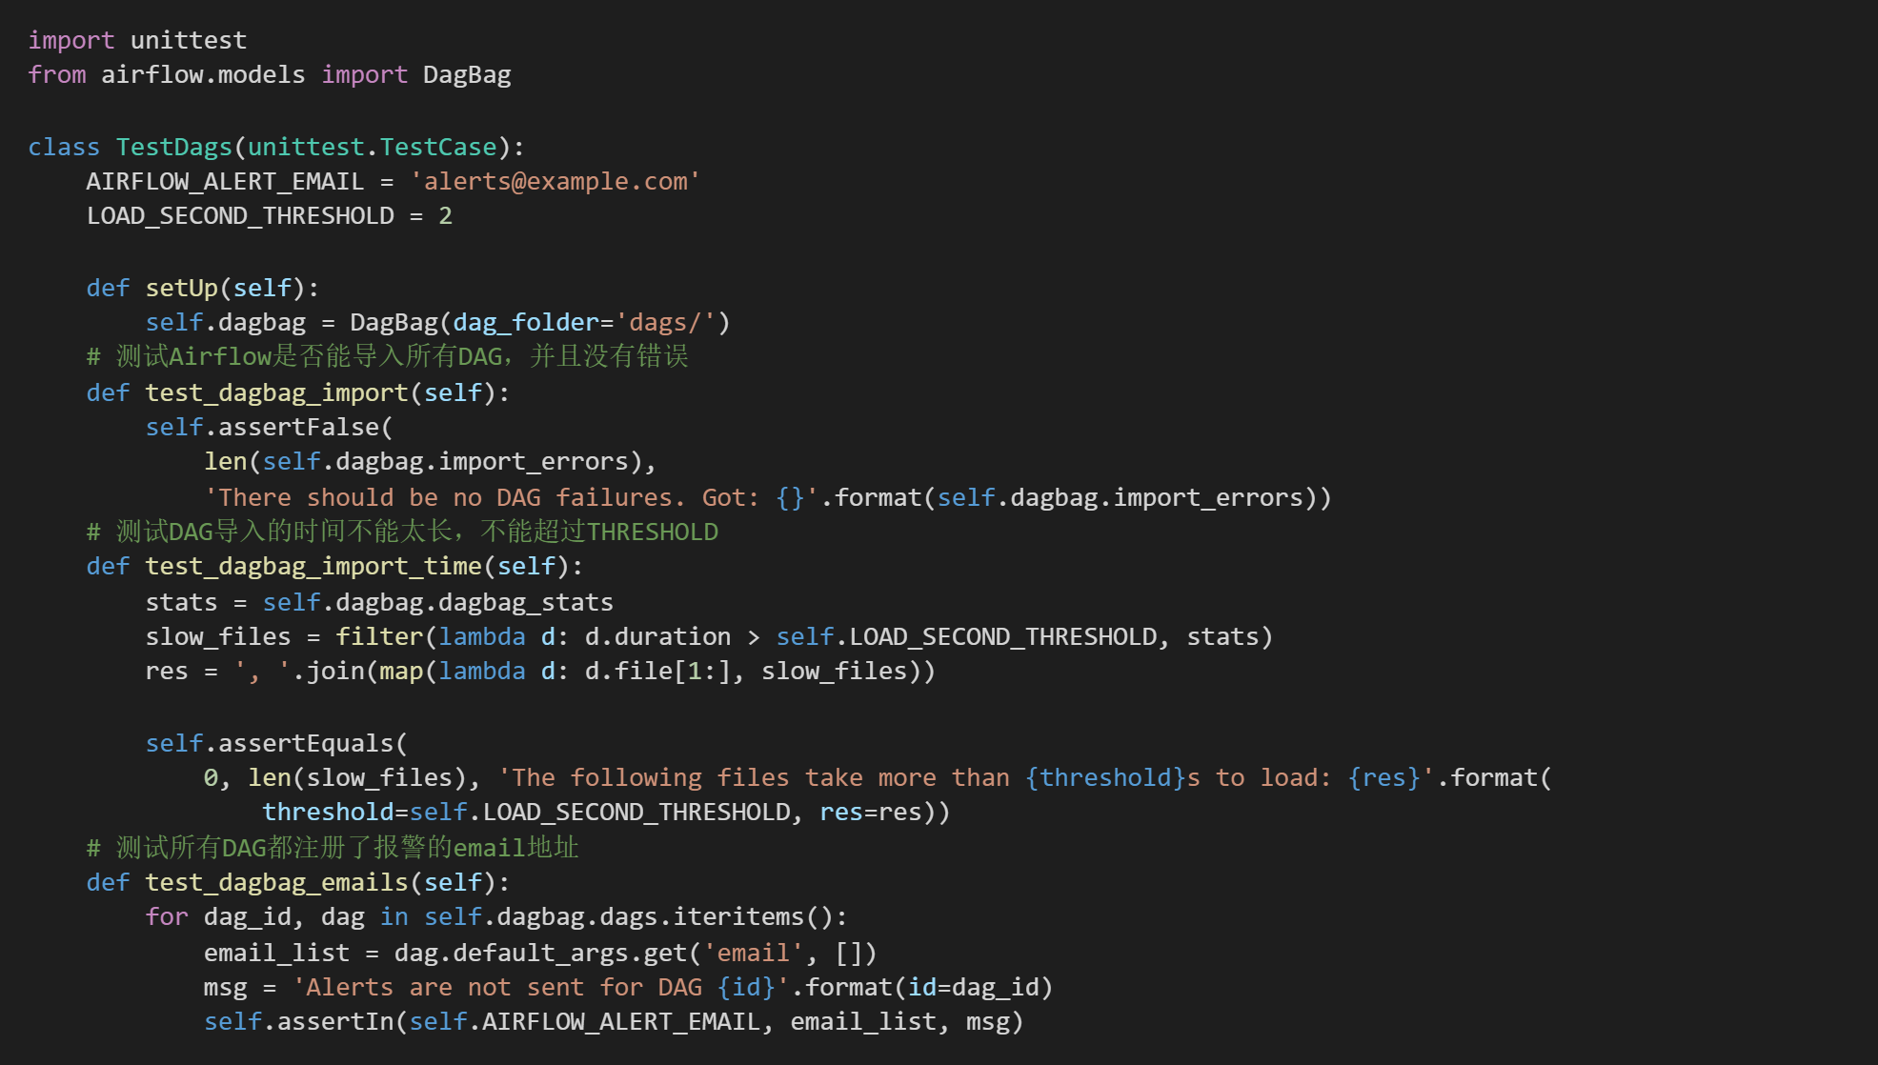
Tips 10：测试-DAG Load

Slide 41
Tips 11：测试-调用的脚本
Bash脚本开始最好加上set –e，保证遇到错误时脚本直接退出
BashOperator参数支持jinja模板，可以方便的使用宏和变量
确保调用的脚本经过测试，成功返回0，失败返回非0值

Slide 42
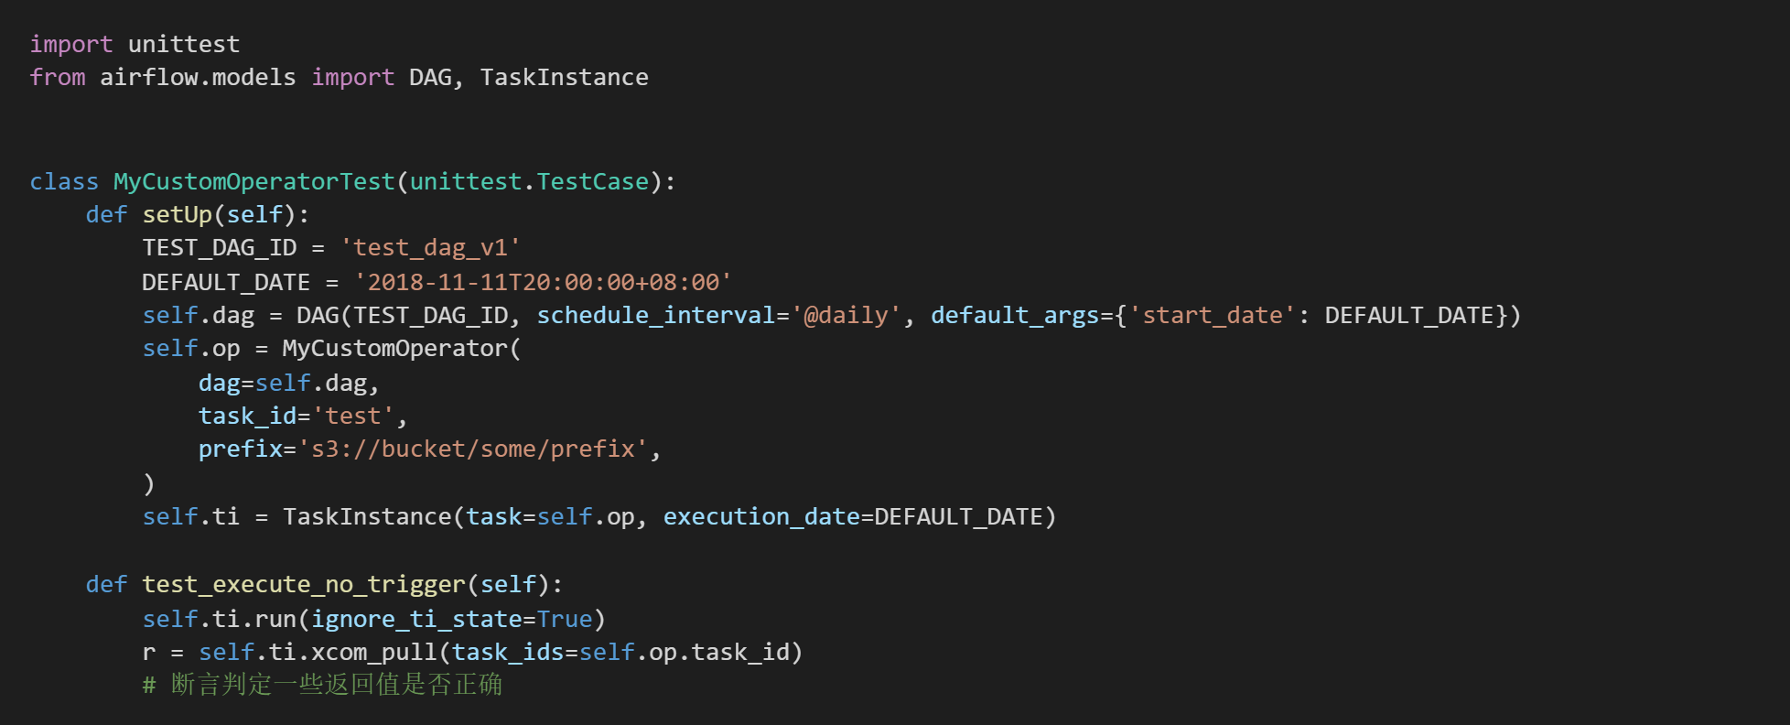
Tips 12：测试-自定义Operator
测试自定义Operator主要是为了验证Operator的功能是否能正常运行在Airflow的上下文中

Slide 43
Tips 13：测试-输入输出和task
对于依赖的输入数据和输出的中间数据，可以通过sensor进行检查，避免一些数据缺失导致的错误向后传播导致问题变大
可以通过Airflow的test命令单独测试task
airflow test $dag_id $task_id $date

Slide 44
Tips 14：运维要点
可以自己在本地搭建开发环境也可以使用公用的开发环境
开发和线上环境配置不同的地方应该使用环境变量来表示，e.g ${FOO}
版本升级时，线上环境不要调用initdb，只能调用upgraded
所有节点使用相同的airflow.cfg
线上节点可以每隔几分钟从git同步最新的DAG代码
DAG代码的更新，不要在DAG运行的时候更新代码，避免一些任务用老代码，一些任务用新代码，大的改动请使用新的DAG编号
Plugins代码的更新，需要重启scheduler和web server

Slide 45

谢谢
Q&A

